Slide 1

Hoạt động: Làm quen với toán:
Đếm trên đối tượng trong phạm vi 4 và đếm đến 4

Slide 2




HĐ1: Ôn nhóm số lượng 3

Slide 3



HĐ1: Ôn nhóm số lượng 3

Slide 4


HĐ1: Ôn nhóm số lượng 3

Slide 5



HĐ1: Ôn nhóm số lượng 3

Slide 6
HĐ2: Đếm trên đối tượng trong phạm vi 4 và đếm đến 4

Slide 7







HĐ 2: Đếm, nhận biết nhóm số lượng trong phạm vi 4

Slide 8

HĐ 2: Đếm, nhận biết nhóm số lượng trong phạm vi 4

Slide 9

HĐ 2: Đếm, nhận biết nhóm số lượng trong phạm vi 4

Slide 10
HĐ 2: Đếm, nhận biết nhóm số lượng trong phạm vi 4

Slide 11

HĐ 2: Đếm, nhận biết nhóm số lượng trong phạm vi 4
?

Slide 12
HĐ 2: Đếm, nhận biết nhóm số lượng trong phạm vi 4

Slide 13
HĐ 2: Đếm, nhận biết nhóm số lượng trong phạm vi 4

Slide 14
HĐ 2: Đếm, nhận biết nhóm số lượng trong phạm vi 4

Slide 15


HĐ 2: Đếm, nhận biết nhóm số lượng trong phạm vi 4

Slide 16
HĐ 2: Đếm, nhận biết nhóm số lượng trong phạm vi 4

Slide 17
HĐ3: Ôn luyện, củng cố

Slide 18
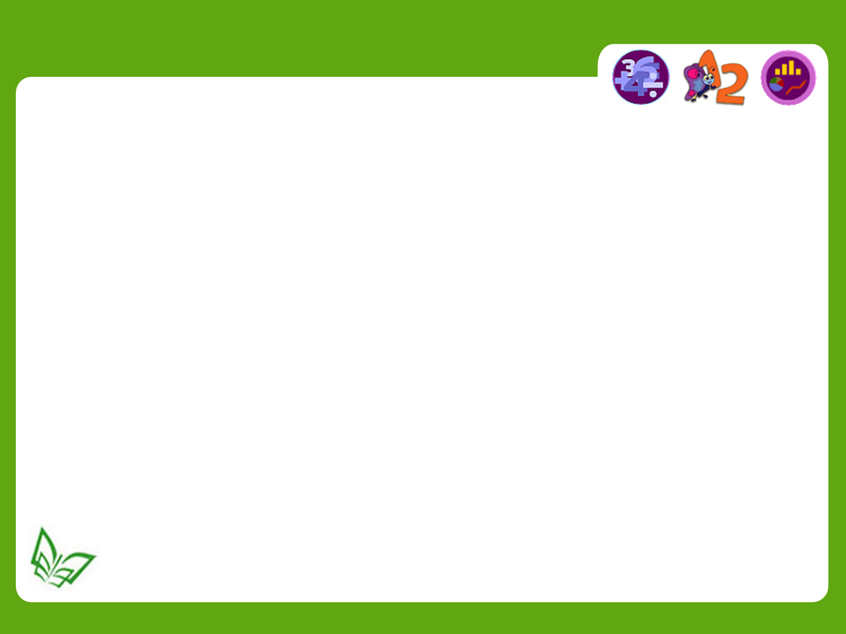


HĐ3: Ôn luyện, củng cố
Trò chơi: “Bé nhanh trí”
Hết giờ
5
4
3
1
2

Slide 19

HĐ3: Ôn luyện, củng cố
Trò chơi: “Bé nhanh trí”

Slide 20
HĐ3: Ôn luyện, củng cố
Trò chơi: “Bé nhanh trí”
1)
2)
Hết giờ
5
4
3
1
2

Slide 21






HĐ3: Ôn luyện, củng cố
Trò chơi: “Bé nhanh trí”
Hết giờ
5
4
3
1
2

Slide 22
HĐ3: Ôn luyện, củng cố
Trò chơi: “Bé nhanh trí”

Slide 23

Xin chào và hẹn gặp lại các bé trong những buổi học sau !

